Slide 1
Получение пучков нейтронов

Slide 2
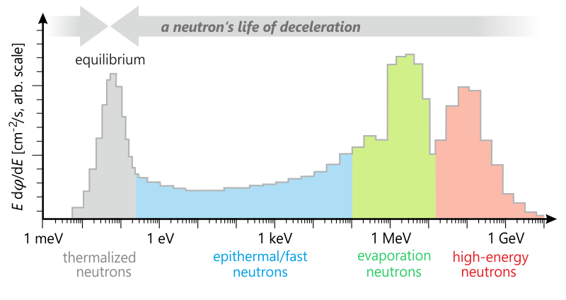
Нейтроны
В нейтронной физике главным образом используются нейтроны с энергиями от 10⁻⁷ эВ до 10⁷ эВ
Быстрые: E > 1 эВ; E > 0.1 МэВ; E > 1 МэВ (зависит от определения и задачи)
Медленные: E < 1 эВ
Эпитепловые: 0.025 < E < 1 эВ
Горячие: E ≈ 0.2 эВ
Тепловые: Е ≈ 0.025 эВ
Холодные: 5·10⁻⁵ эВ < E < 0.025 эВ
Очень холодные: 2·10⁻⁷ эВ < E < 5·10⁻⁵ эВ
Ультра холодные: E < 2·10⁻⁷ эВ
Сплошной спектр: 0.01 МэВ < E < 25 МэВ
Резонансные: 1 эВ < E < 0.01 МэВ
Низкой энергии: E < 1 эВ

Slide 3
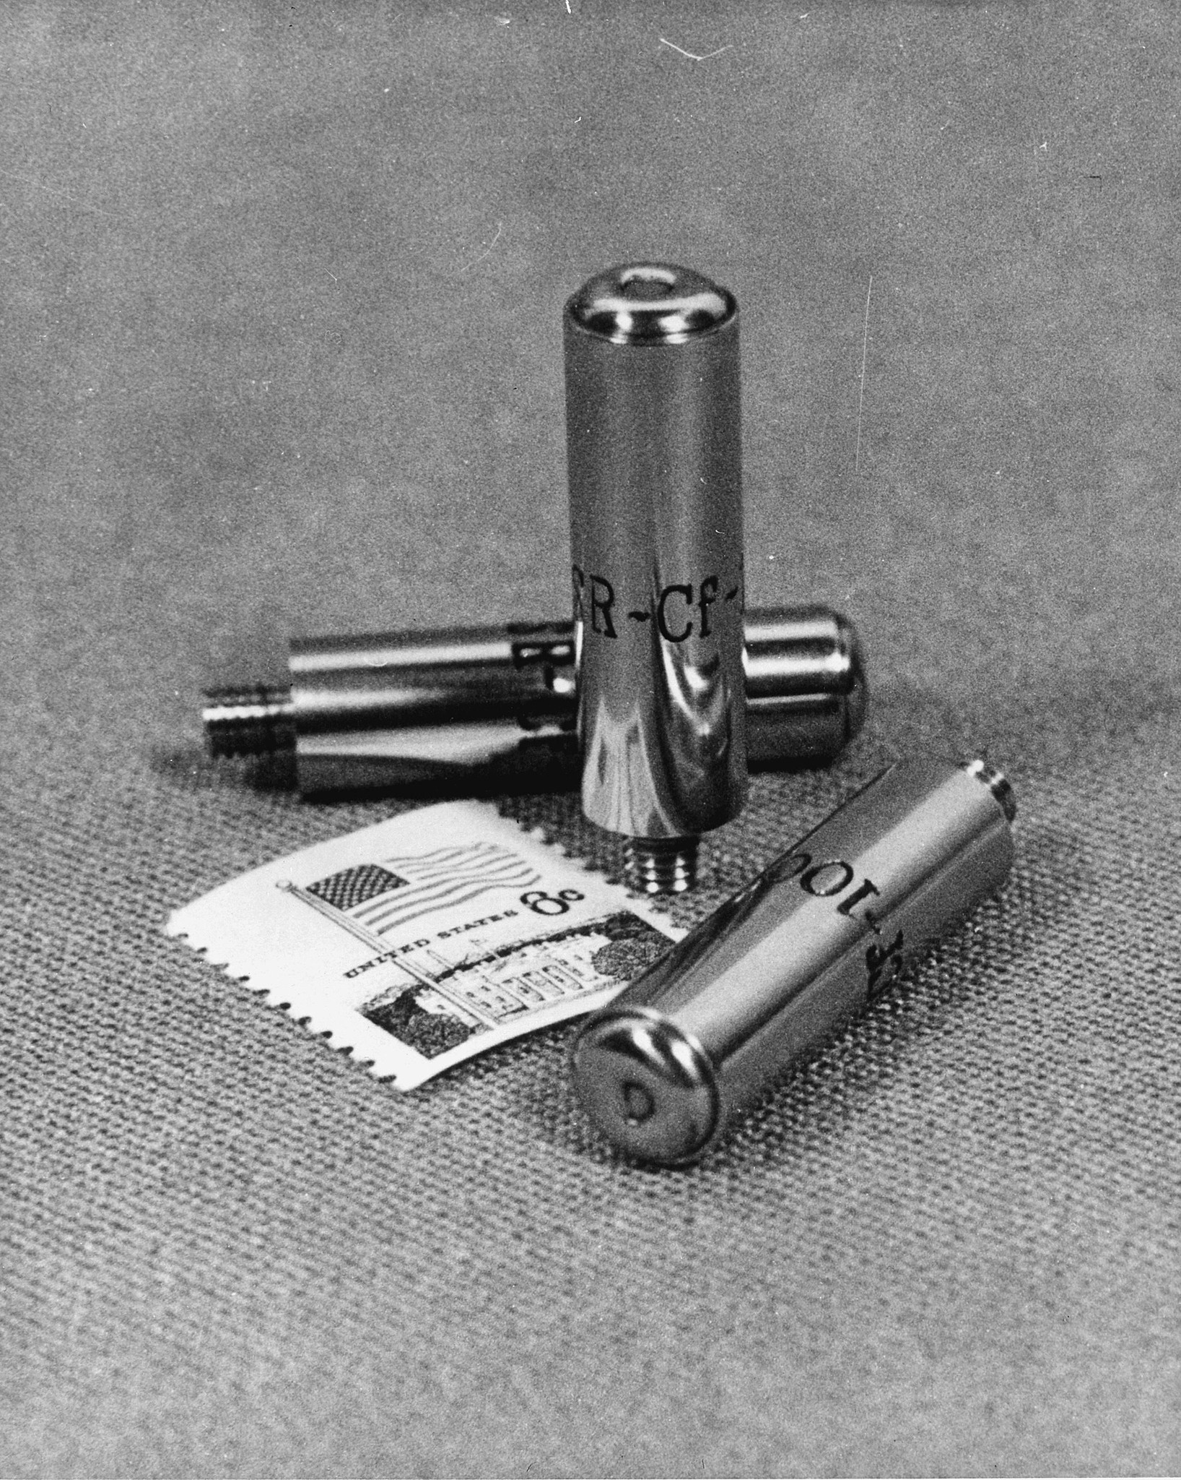
Малогабаритные источники нейтронов
Спонтанное деление:
²⁵²Cf , 10⁷ – 10⁹ 1/сек
Реакция (α,n) на легких ядрах:
⁹Be(α,n) – ²²⁶RaBe, ²¹⁰PoBe, ²³⁹PuBe, ²⁴¹AmBe,
10⁶ – 10⁸ 1/сек
Реакция (γ,n):
⁹Be + photon (E > 1.7 MeV) → n + 2 ⁴He,
D + photon (E > 2.26 MeV) → n + p;
Небольшие ускорители:
D + D → n (2.5 MeV) + ³He, 10¹⁰ 1/сек,
D + T → n (14.1 MeV) + ⁴He, 10¹² 1/сек.

Slide 4
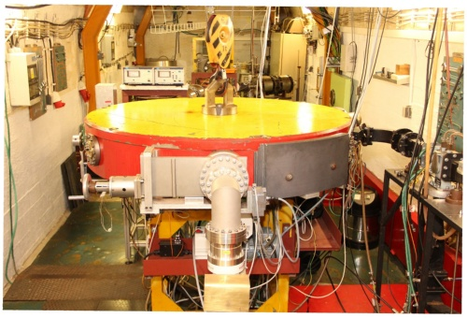
Источники нейтронов «средних» размеров
Ускорители лёгких ионов: Н, D, T;
Ускорители электронов 10 – 40 MэВ (фотонейтроны).

Slide 5
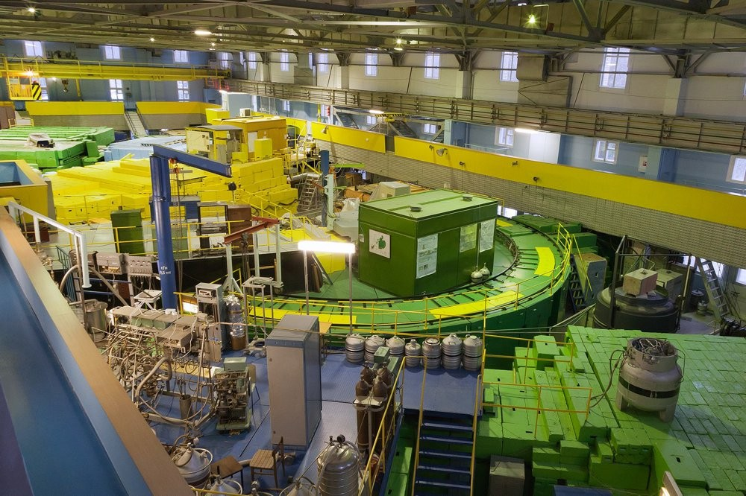
Крупногабаритные источники нейтронов
Ядерные реакторы;
Ядерные, термоядерные взрывы;
Ускорители высоких энергий;
Вспышки сверхновых.

Slide 6
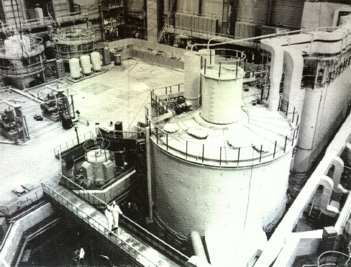
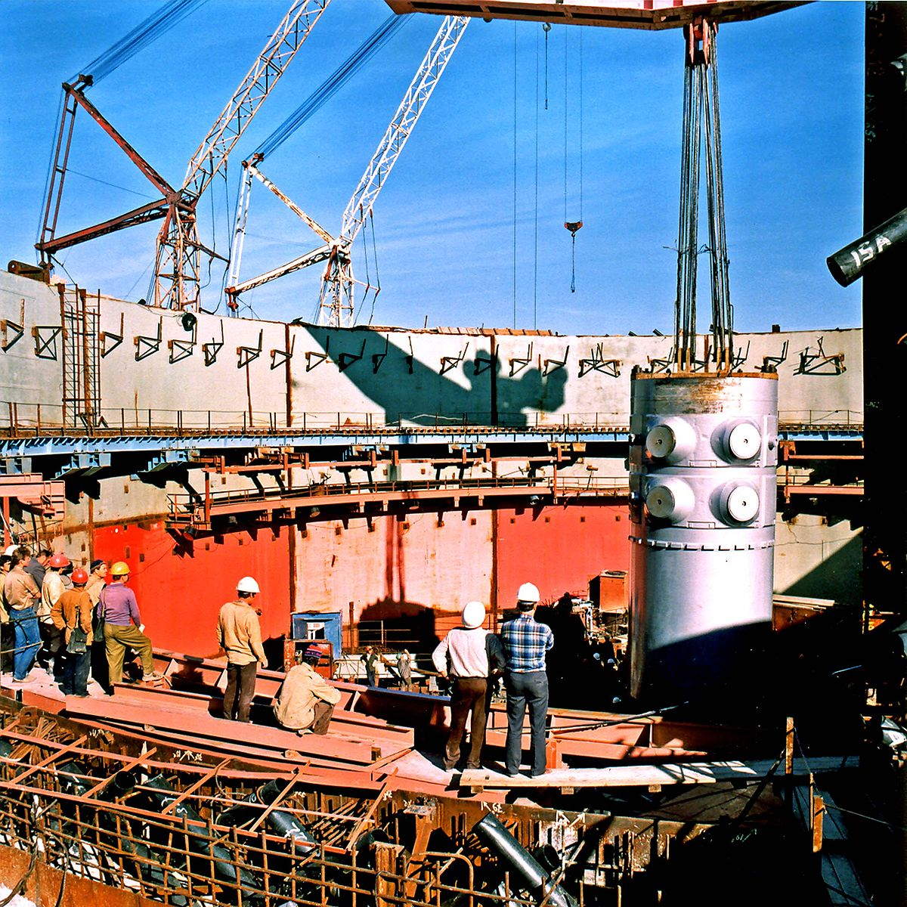
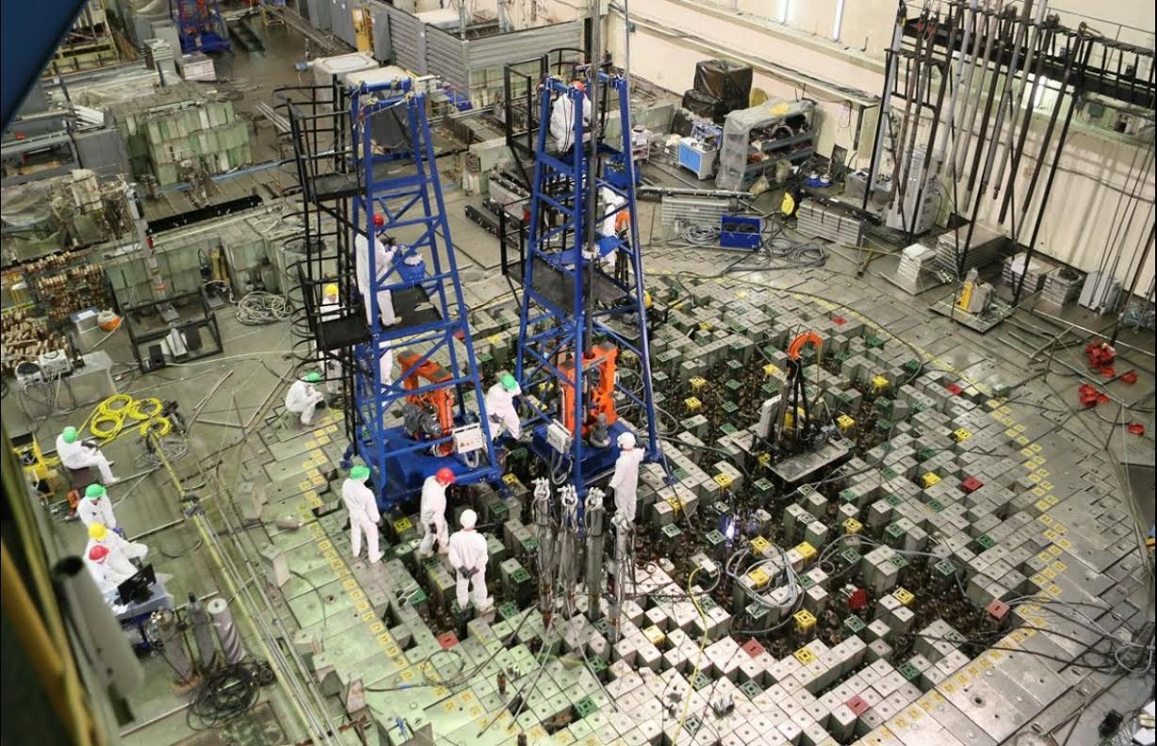
Ядерные реакторы, классификация:
по типу реакции:
на медленных нейтронах,
на быстрых нейтронах,
термоядерные реакторы,
радиоизотопные генераторы,
реакторы, ведомые ускорителем.
по теплоносителю:
вода,
газы (He, N₂, CO₂),
расплавы солей,
расплавы металлов (Na, Pb, Bi).
по материалу замедлителя:
лёгкая вода,
тяжёлая вода,
графит
расплавы солей (LiF, BeF₂),
расплавы металлов (Pb-Bi-BeO).
по структуре:
гомогенные,
гетерогенные.
БН-350
ВВЭР-1000
РБМК-1000

Slide 7
Ядерные реакторы, классификация:
по составу топлива:
металлы чистые,
металлы – смеси,
окислы,
карбиды.
по фазовому состоянию топлива:
твёрдые,
жидкие,
газообразные.
по назначению:
энергетические,
изотопные (бридеры),
исследовательские.
по периодичности действия:
стационарные,
импульсные.

Slide 8
Мгновенные нейтроны деления
N(T) ~ E^{1/2} e^{(-E/k)},
где E - кинетическая энергия (МэВ)
Ядро | ²³³U | ²³⁵U | ²³⁹Pu
k | 131 | 129 | 133

Slide 9
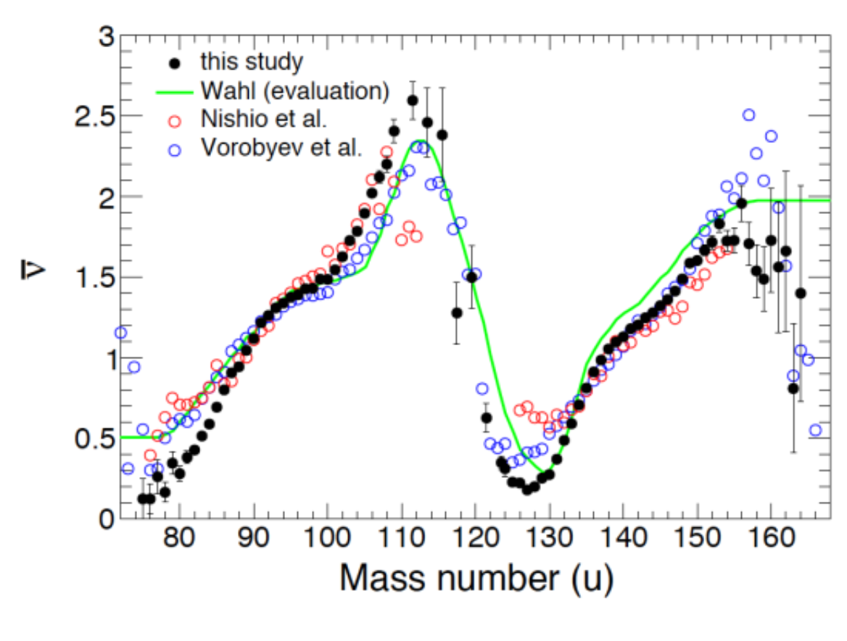
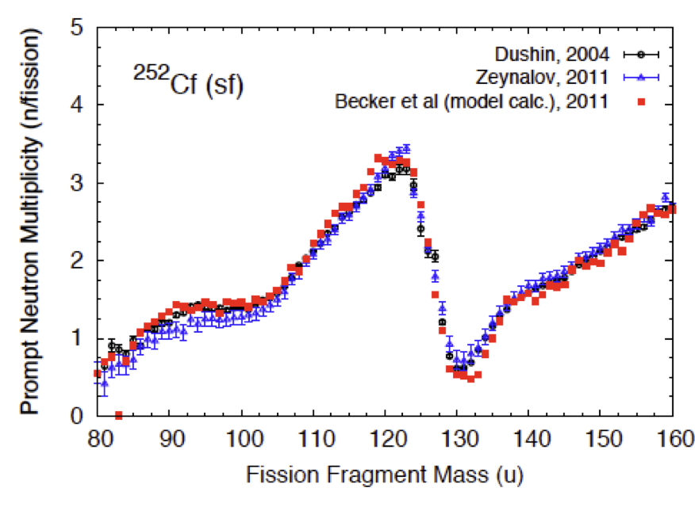
Мгновенные нейтроны деления
²³⁵U(n,f)

Slide 10
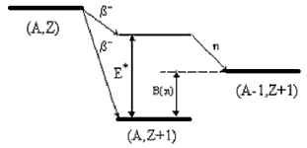
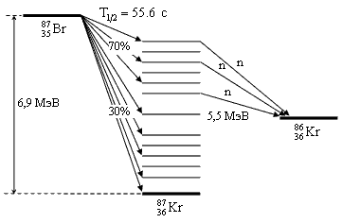
Запаздывающие нейтроны
Практически сразу же после открытия процесса деления было обнаружено, что небольшая часть нейтронов испускается не в момент деления, а с запаздыванием примерно в 1 минуту. β⁻-распад ядер (A,Z), образующихся в результате деления приводит к образованию дочерних ядер (A,Z+1) в возбужденных состояниях с энергией больше энергии отделения нейтрона. Распад этих состояний может происходить с эмиссией нейтронов.
Запаздывающие нейтроны составляют менее 1 % испускаемых нейтронов деления, однако, несмотря на столь малый выход, играют огромную роль в ядерных реакторах. Благодаря большому запаздыванию такие нейтроны существенно (на 2 порядка и более) увеличивают время жизни нейтронов одного поколения в реакторе и тем самым создают возможность управления самоподдерживающейся цепной реакцией деления.
Энергия запаздывающих нейтронов в среднем примерно 0,5 МэВ.
Образование запаздывающих нейтронов: E* – энергия возбуждения ядра (A,Z+1); B(n) – энергия отделения нейтрона в ядре (A,Z+1).
Испускание запаздывающих нейтронов при распаде ⁸⁷Br.

Slide 11
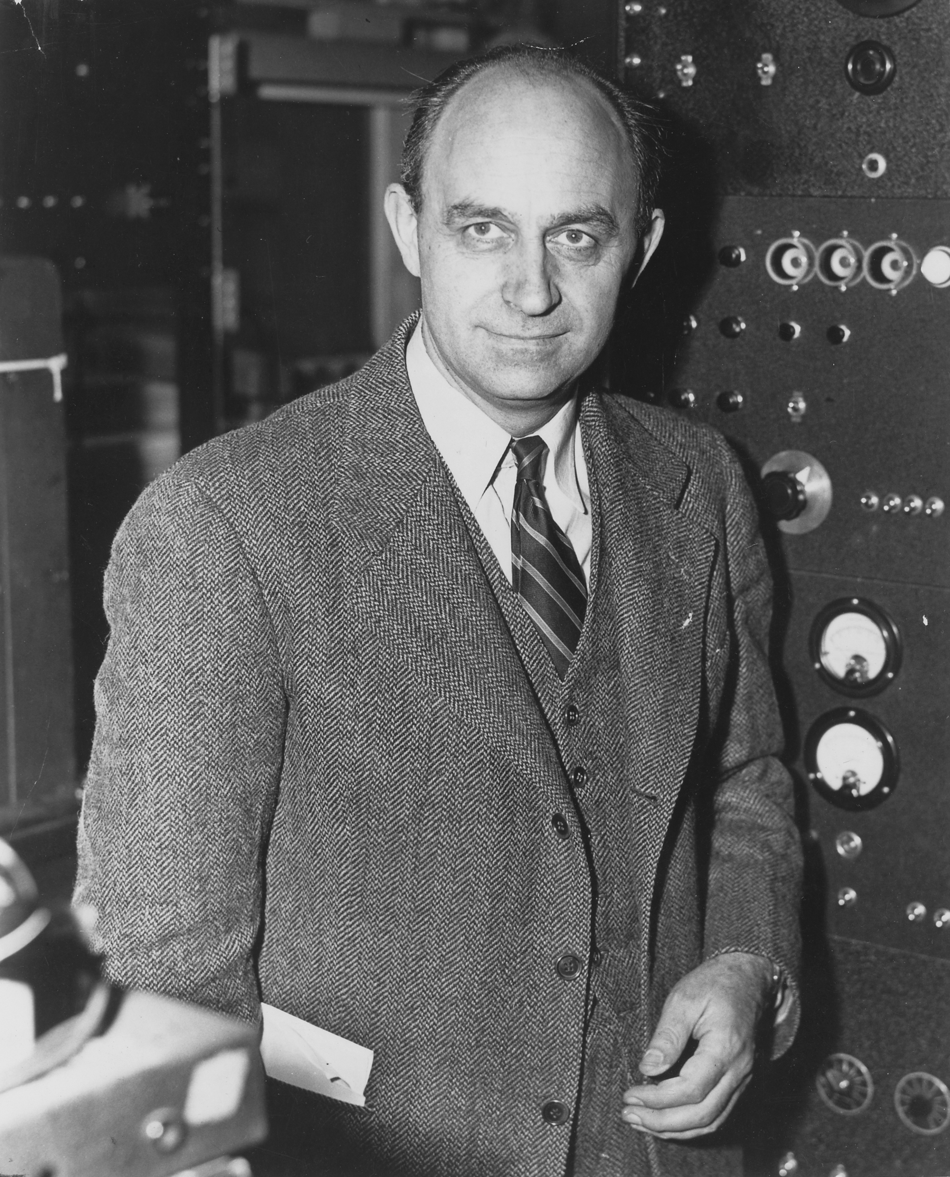
Стационарные исследовательские ядерные реакторы
1942 г. Э. Ферми, первый ядерный реактор
1965 г. в Брукхэйвене создан реактор для пучковых исследований
Сегодня в мире работает несколько десятков исследовательских реакторов.
Реактор | Мощность, МВт | Поток х10¹⁴, нейтр..см^{-2.}с⁻¹
HFR-ILL, Гренобль, Франция | 58 | 15
HFBR, Брукхейвен, США | 60 | 9
FRM II, Мюнхен, ФРГ | 20 | 8
NRU, Чок-Ривер, Канада | 135 | 3
ORPHEE, Сакле, Франция | 14 | 2.5
Dhruva, Бомбей, Индия | 100 | 2

Slide 12
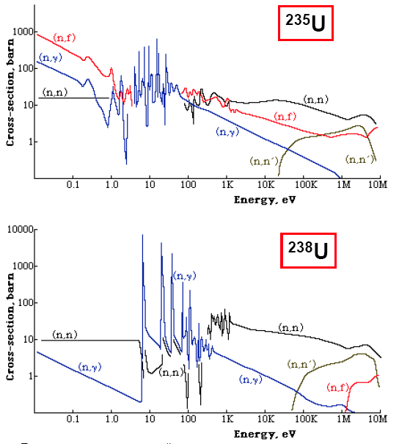
Реакции (n,f), (n,γ), (n,n), (n,n`) на ²³⁵U и ²³⁸U
При столкновении нейтрона с тяжелым ядром всегда возможен радиационный захват нейтрона (n,γ).
Этот процесс будет конкурировать с делением и тем самым уменьшать коэффициент размножения!
Сечение деления ²³⁵U тепловыми нейтронами σ_{ft}= 586 б,
²³⁸U тепловыми нейтронами не делится
Сечение деления ²³⁵U и ²³⁸U быстрыми нейтронами порядка 1-2 б

Slide 13
Изотопные ядерные реакторы
Используются для наработки изотопов, применяемых в различных областях. Наиболее широко используются для производства ядерных оружейных материалов (²³⁹Pu).
 | HFIR, Oak Ridge | СМ-3, Димитровград
Мощность | 85 МВт | 100 МВт
Плотность потока тепловых нейтронов | 2.5·10¹⁵ см⁻²с⁻¹ | 5.0·10¹⁵ см⁻²с⁻¹
Размер активной зоны | Ø 380 мм | 420×420 мм
Высота активной зоны | 610 мм | 350 мм
Размер ловушки | Ø 130 мм | 140×140 мм
Объём ловушки | 8.1 л | 6.9 л
Топливо | ²³⁵U | ²³⁵U
Замедлитель | Be | Be

Slide 14
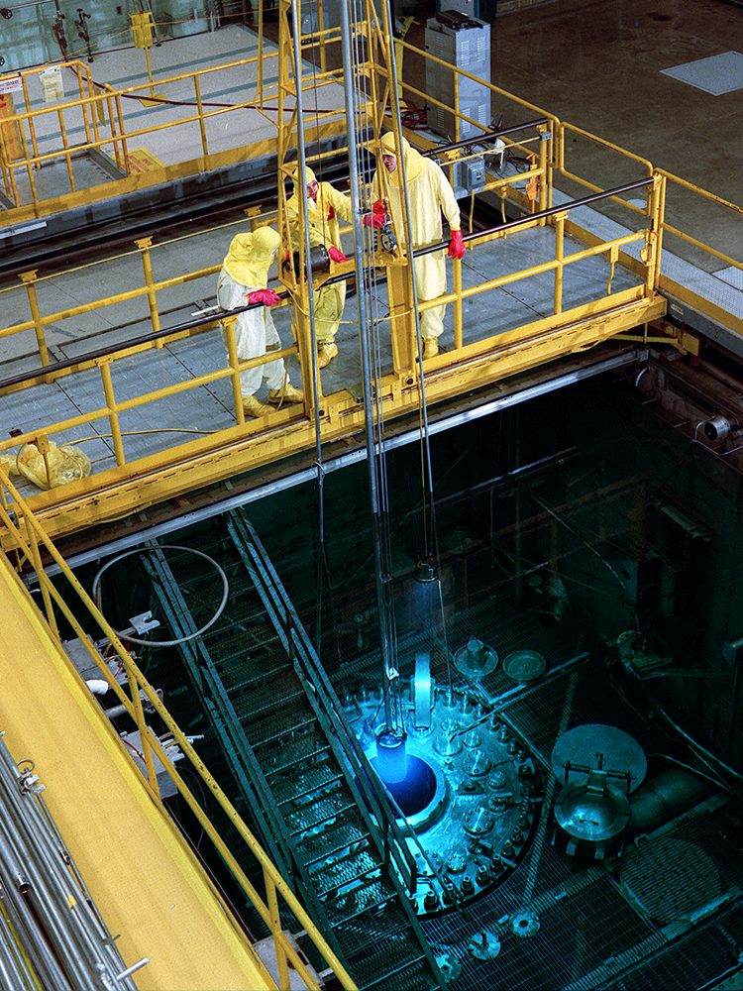
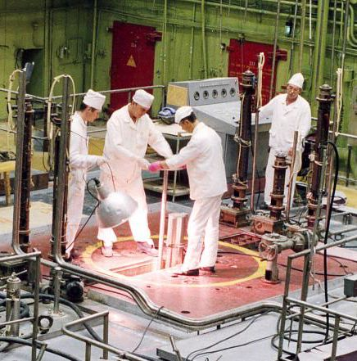
Изотопные реакторы
HFIR, ORNL, Oak Ridge, USA, 85 MW
CM-3, НИИАР, Димитровград, РФ, 100 MВт

Slide 15
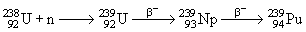
Производство трансурановых изотопов
Ядерные взрывы
100
Fm
Fm254
α
Fm255
α
Fm256
SF
Fm257
α, (n,f)
99
Es
Es253
α
Es254
α, β⁻,EC
Es255
β⁻
98
Cf
Cf249
α, (n,f)
Cf250
α
Cf251
α (n,f)
Cf252
α, SF
Cf253
β⁻, (n,f)
Cf254
α, SF
97
Bk
Bk249
β⁻
Bk250
β⁻
Bk251
β⁻
96
Cm
Cm242
α
Cm243
α, (n,f)
Cm244
α
Cm245
α, (n,f)
Cm246
α
Cm247
α, (n,f)
Cm248
α, SF
Cm249
β⁻
Cm250
α, β⁻,SF
95
Am
Am241
α
Am242
β⁻,EC,(n,f)
Am243
α
Am244
β⁻
Am245
β⁻
Am246
β⁻
94
Pu
Pu240
α
Pu241
β⁻, (n,f)
Pu242
α
Pu243
β⁻
Pu244
α
Pu245
β⁻
Pu246
β⁻
Реакторы

Slide 16
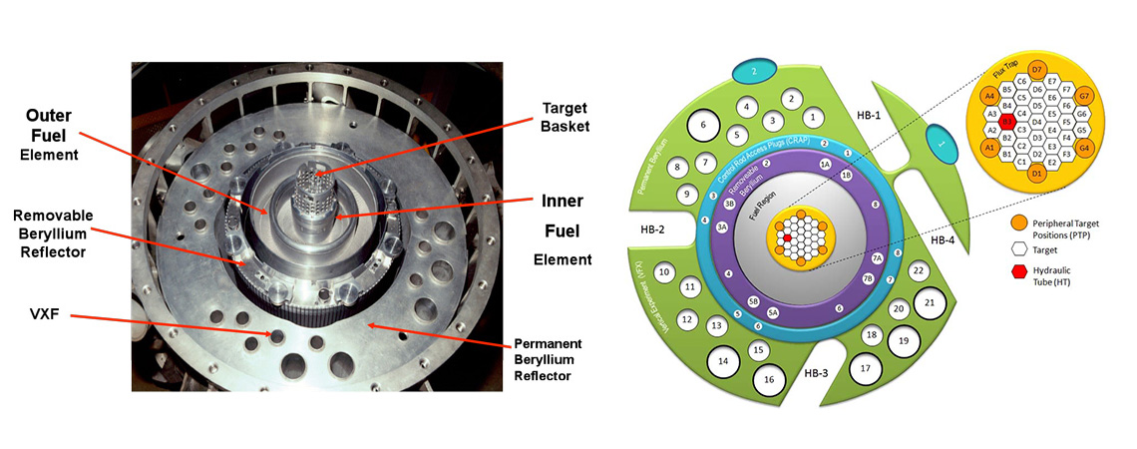
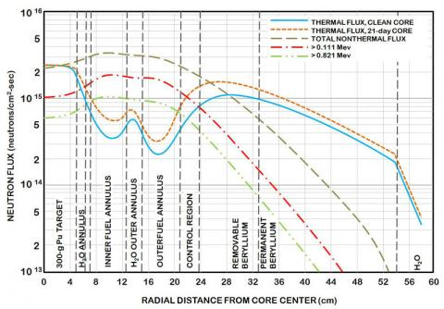
Нейтронная ловушка в HFIR

Slide 17
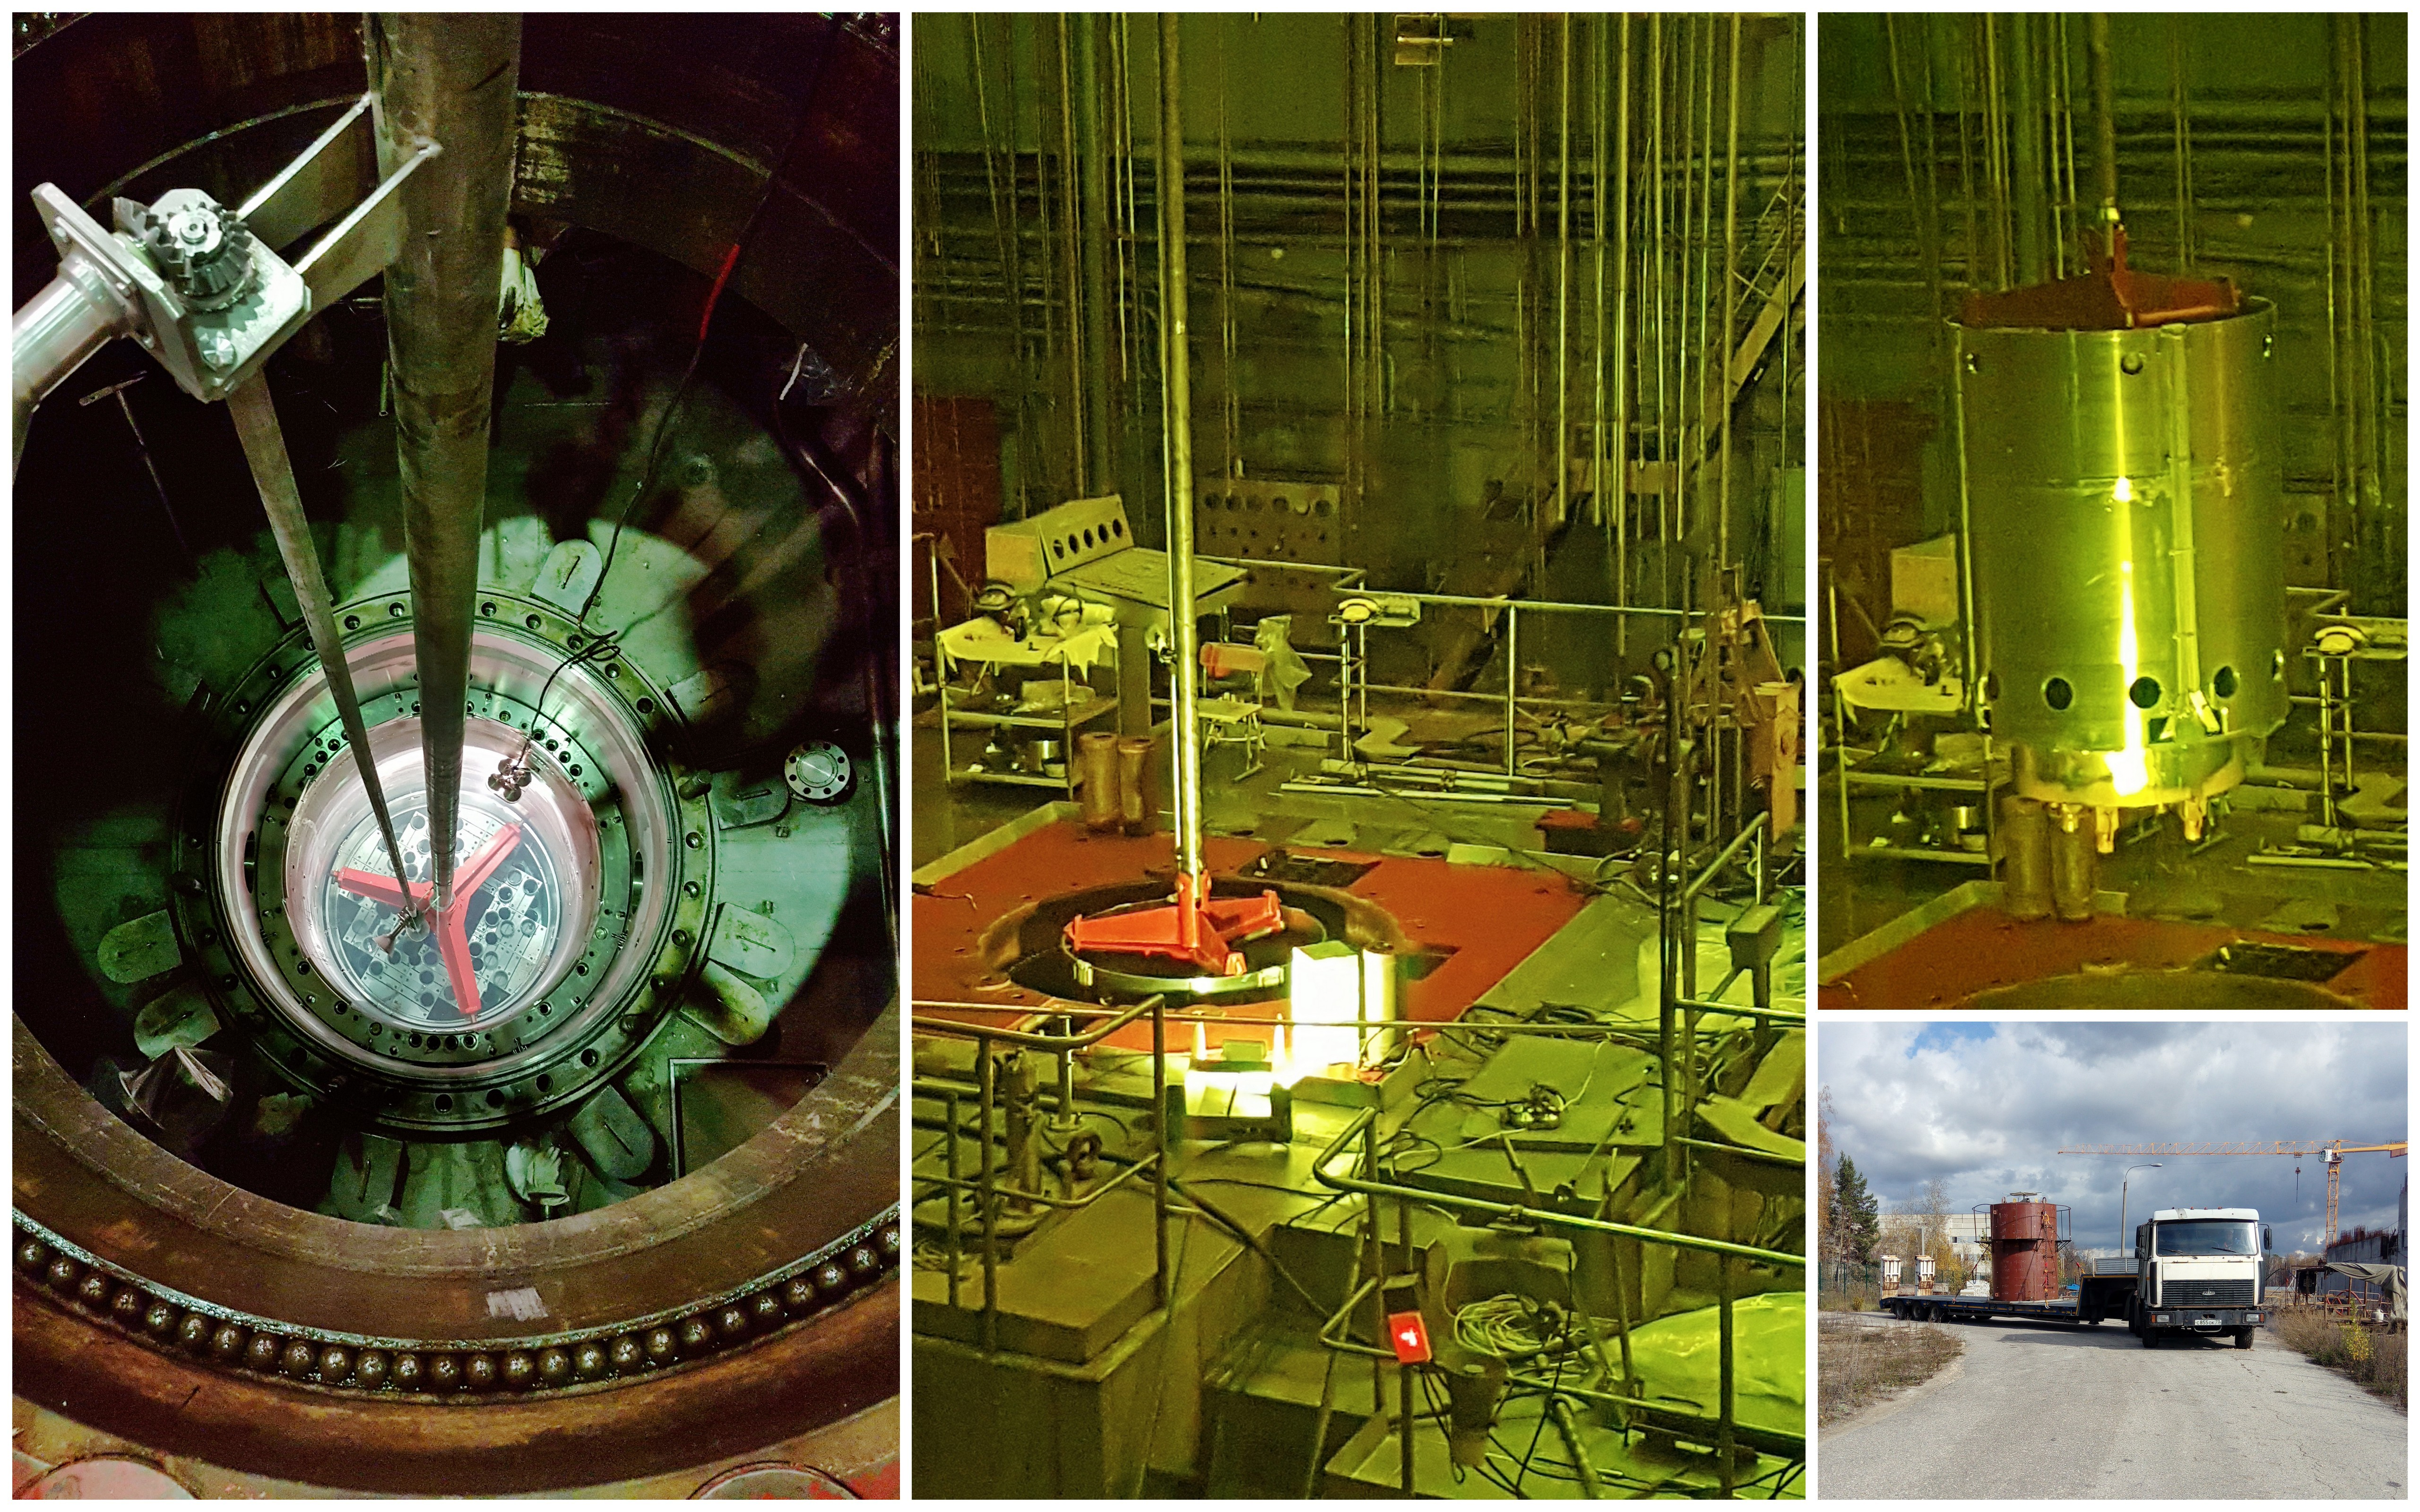
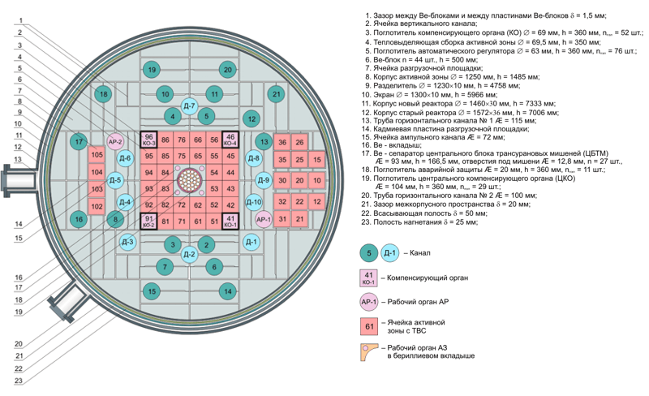
Нейтронная ловушка в СМ-3

Slide 18
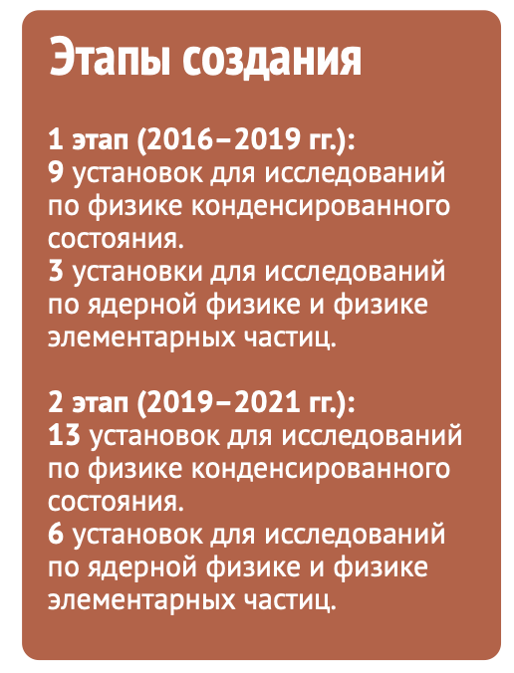
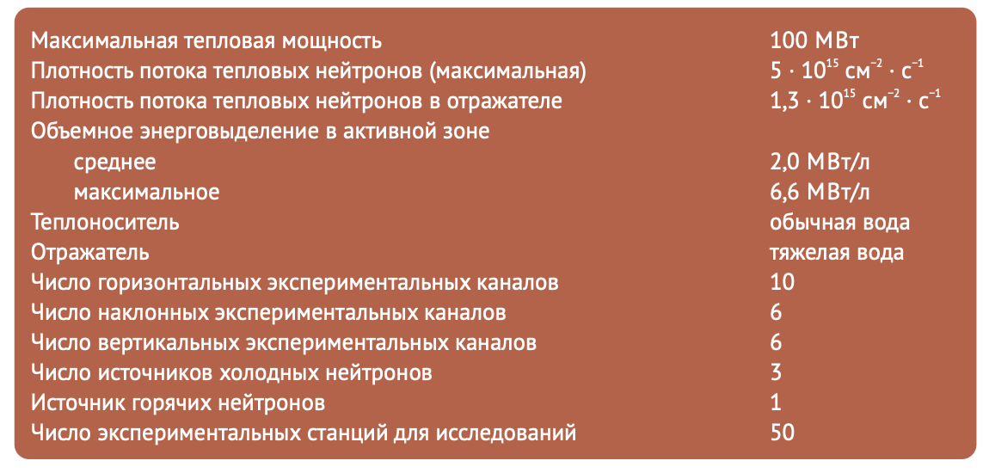
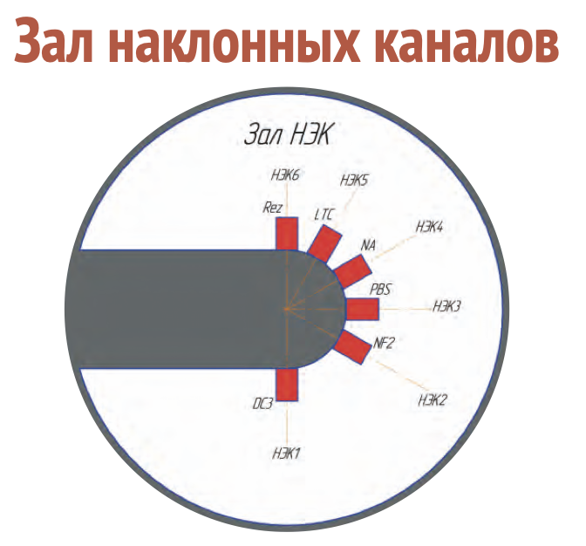
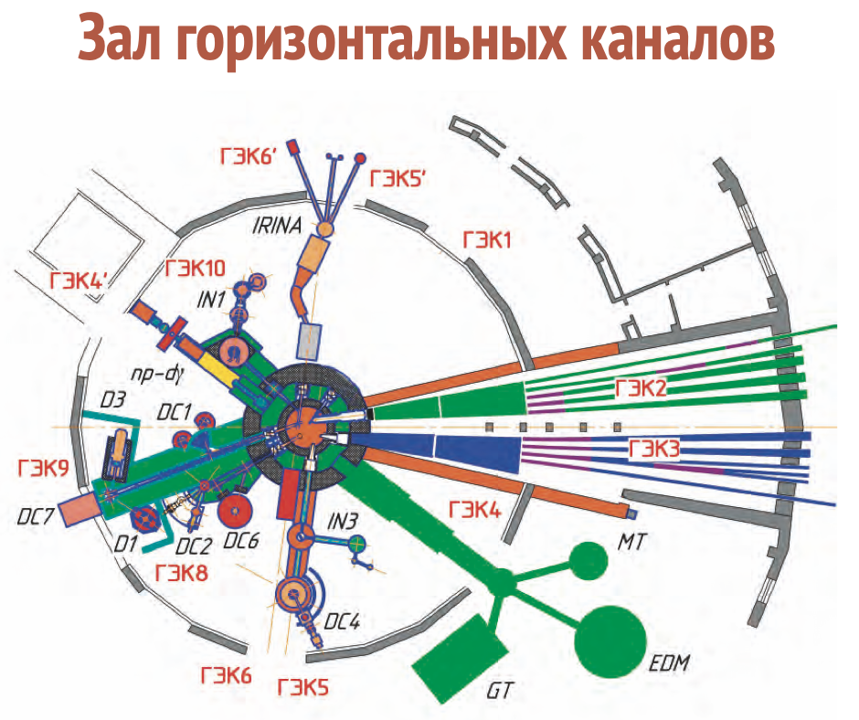
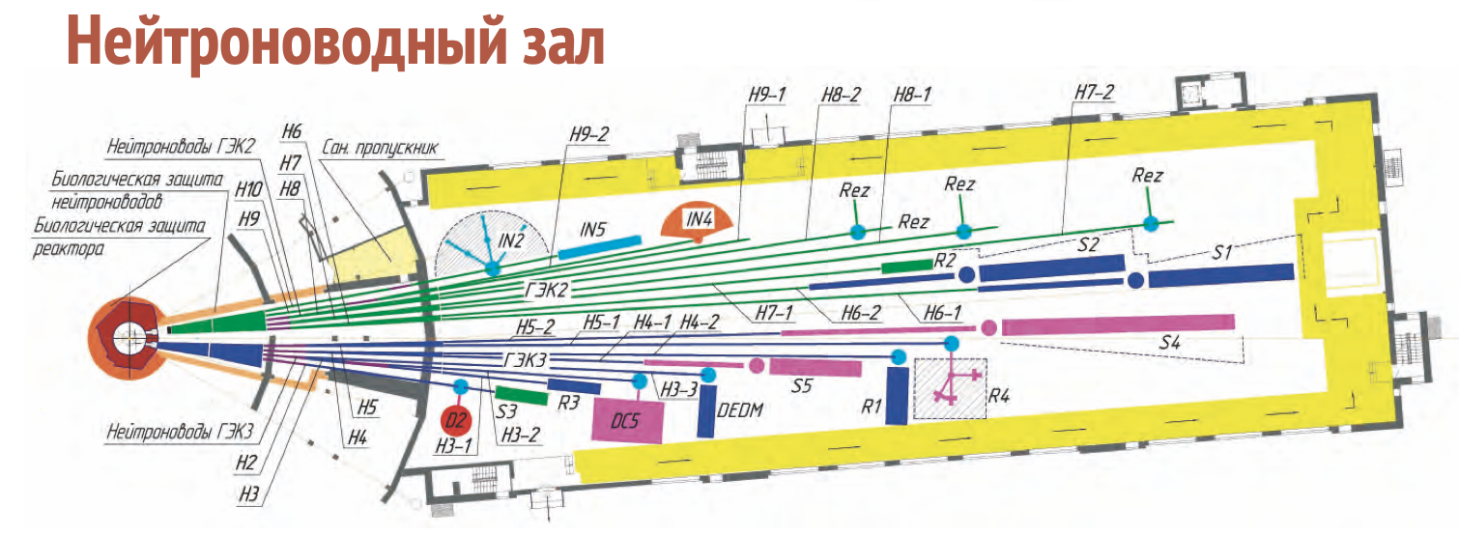
Реактор ПИК, Гатчина, РФ (Проект: Ю.В. Петров и К.А. Коноплёв, 1976)

Slide 19
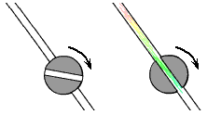
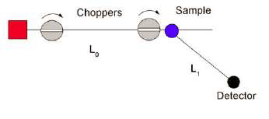
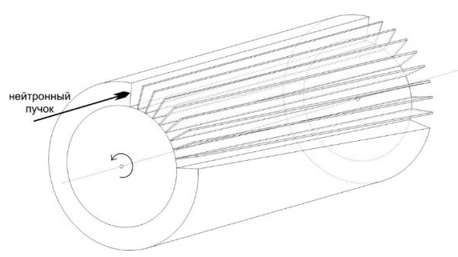
Прерыватель Ферми
Для использования времяпролетной методики на стационарных реакторах устанавливаются прерыватели.
Первый прерыватель служит для получения импульсного пучка.
Второй, установленный на некотором расстоянии от первого - для его монохроматизации.
Механический фильтр нейтронного пучка с временной фокусировкой. Конфигурация каналов может быть подобрана таким образом, чтобы нейтроны, излученные в определенный интервал времени, могли проходить через каналы фильтра, остальные же поглощались

Slide 20
Импульсные реакторы
В данных реакторах цепная реакция развивается на мгновенных нейтронах. С помощью модуляторов реактивности реактор на короткий промежуток времени (от ~10⁻⁴ с до нескольких секунд) переводится в надкритическое состояние (k > 1). В реакторе быстро развивается цепная реакция деления. Затем реактор переводится в подкритическое состояние (k < 1) и процесс затухает. В результате генерируются импульсные нейтронные потоки большой интенсивности.
Самогасящиеся;
Периодические;
Бустеры и супербустеры;
Ядерные и термоядерные взрывы.

Slide 21
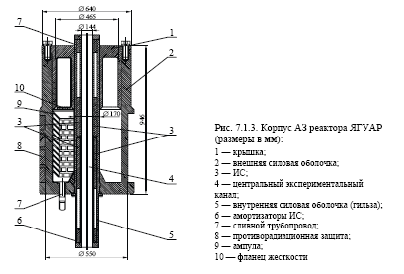
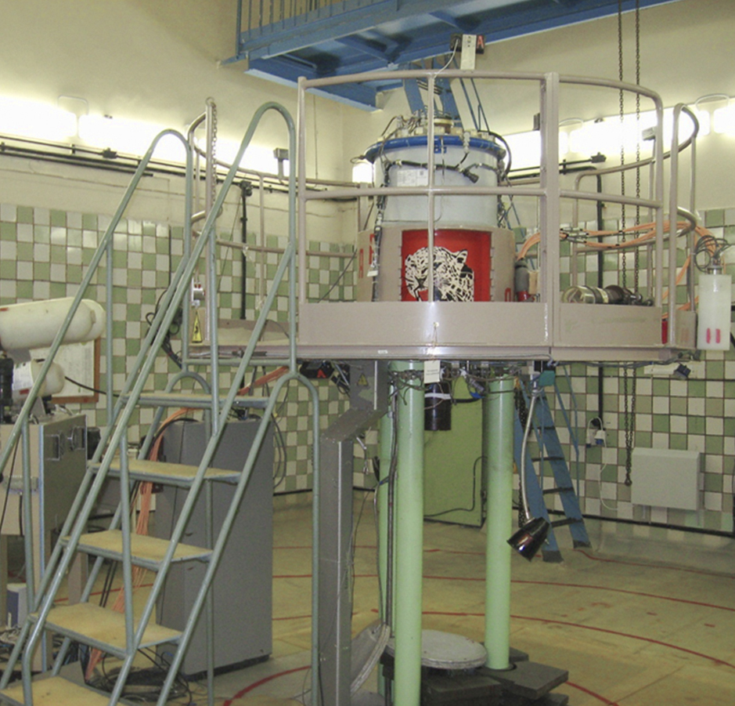
Ядерный гомогенный урановый апериодический реактор «ЯГУАР», г. Снежинск
При генерировании импульса делений осуществляют синхронное перемещение двух импульсных стержней (ИС). Стержни можно перемещать независимо друг от друга.
Топливная композиция активной зоны (АЗ) реактора ЯГУАР представляет собой высококонцентрированный раствор соли сульфата уранила в обычной воде с небольшим количеством соли кадмия. Конструкция корпуса АЗ выполнена таким образом, что топливный раствор во время импульса делений имеет возможность двигаться как в вертикальном, так и в горизонтальном направлениях.
Энергия в импульсе ~ 30 МДж
Количество нейтронов в импульсе ~ 10¹⁸
Длительность импульса ~ 1 мс
Поток тепловых нейтронов ~ 10¹⁸ 1/(см²с)
Частота импульсов – 2 – 5 1/сутки

Slide 22
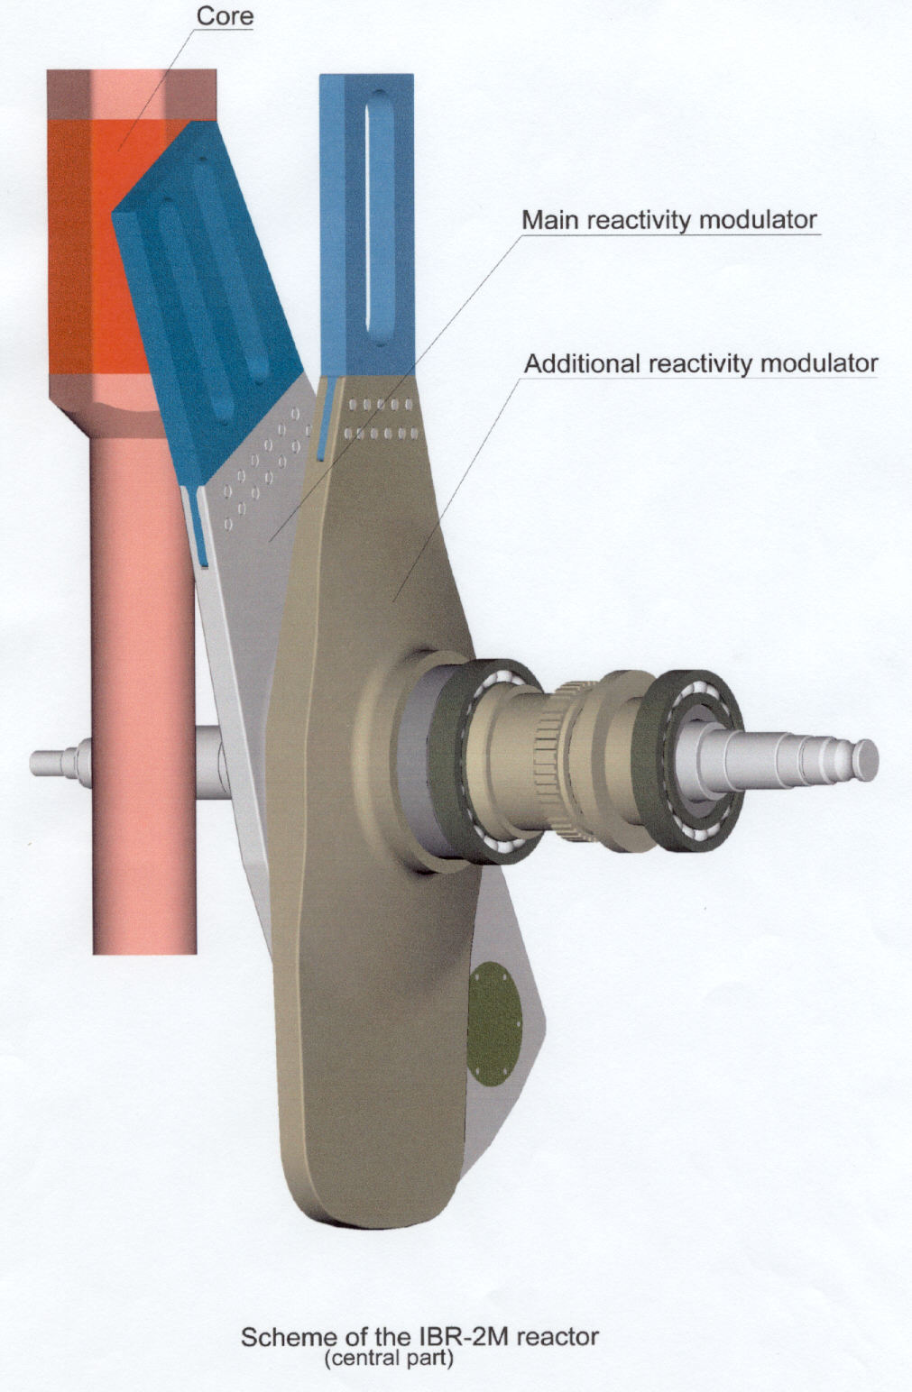
Импульсный быстрый реактор ИБР-2
Активная зона
Параметры
Топливо PuO₂
Объём активной зоны 22 дм³
Охлаждение жидкий Na
Средняя мощность 2 МВт
Импульсная мощность 1500 MВт Частота повторения 5 с⁻¹
Средний поток 8·10¹² n/см²/с
Импульсный поток 5·10¹⁵ n/см²/с
Длительность импульса
(быстр. / тепл.) 215 / 320 мкс
Число каналов 14
Основной подвижный отражатель
Подвижный отражатель

Slide 23
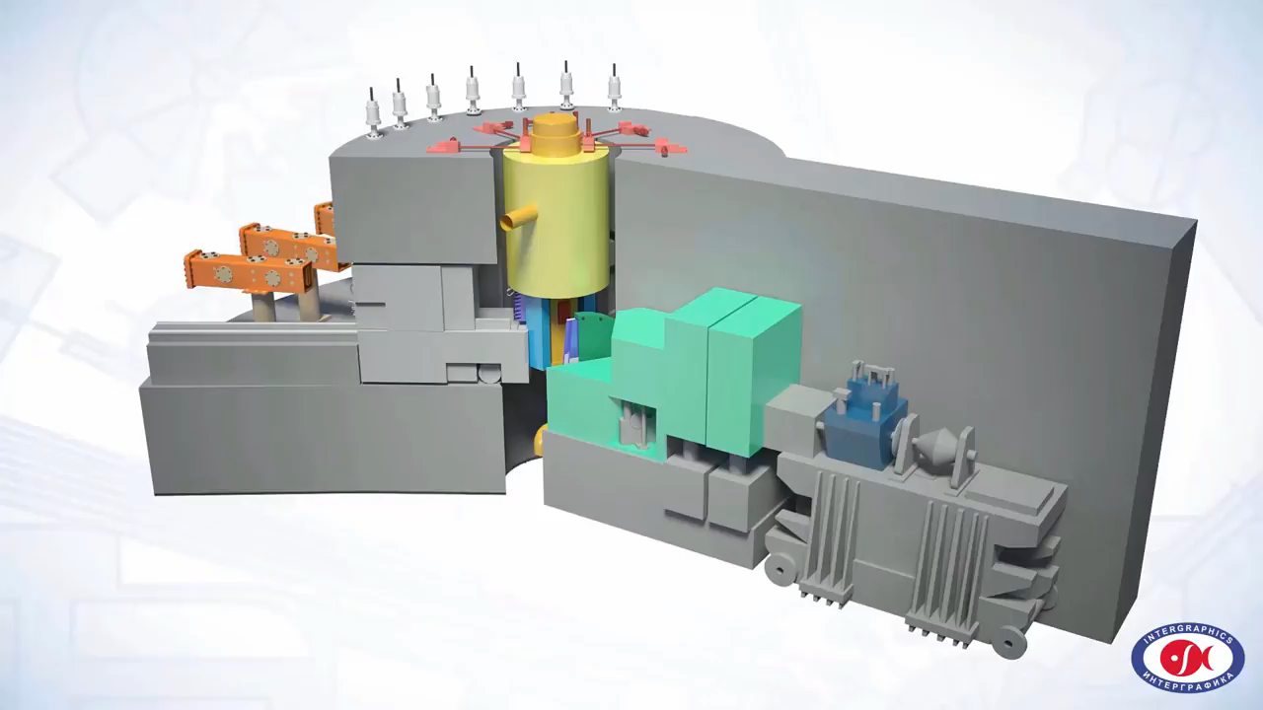
Импульсный быстрый реактор ИБР-2

Slide 24
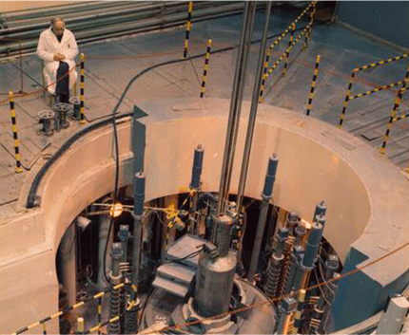
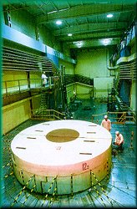
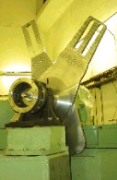
ИБР-2

Slide 25
Исследовательские реакторы в РФ

Slide 26
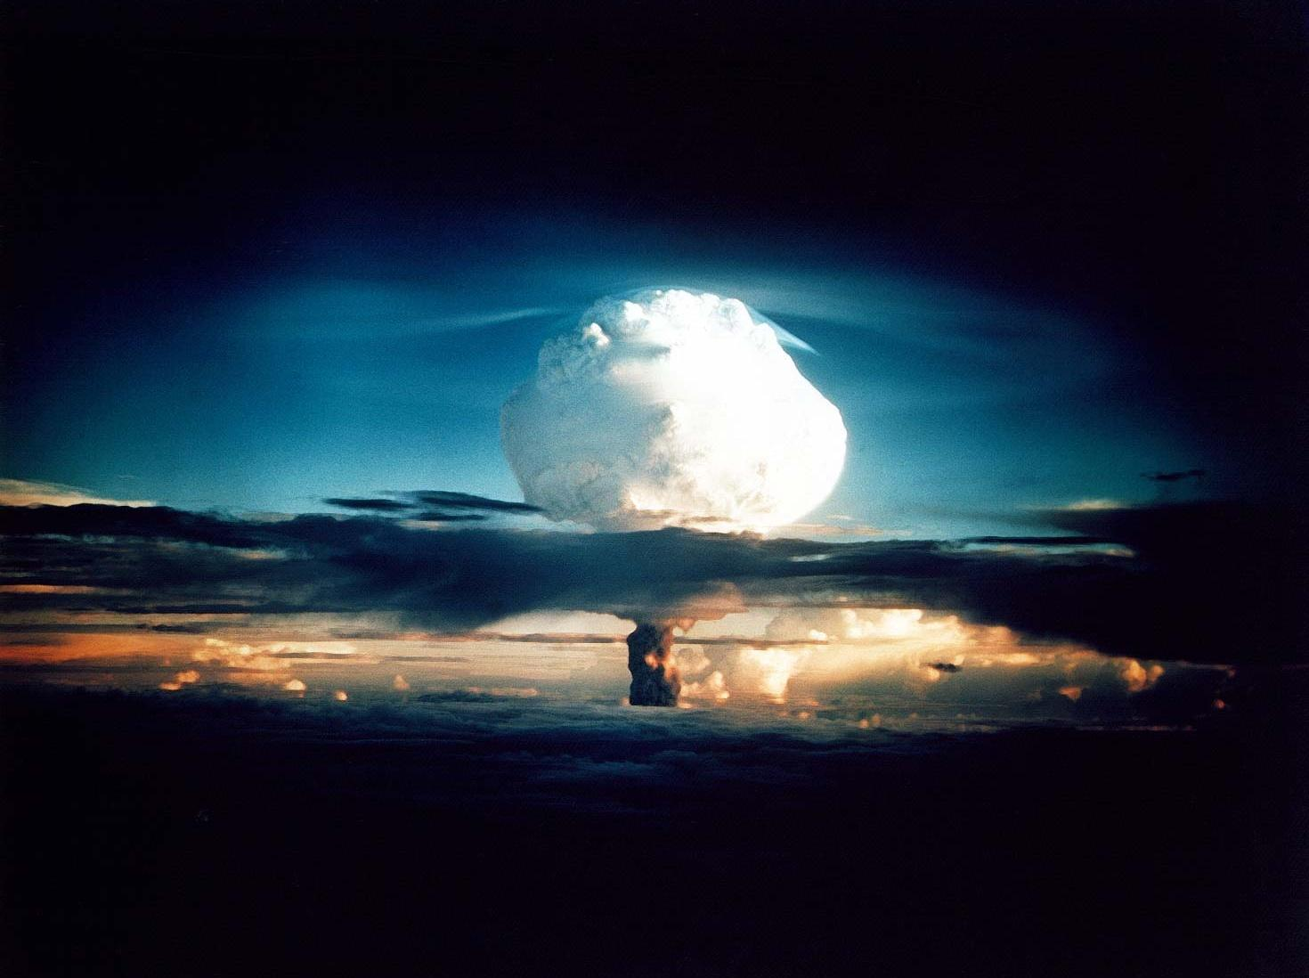
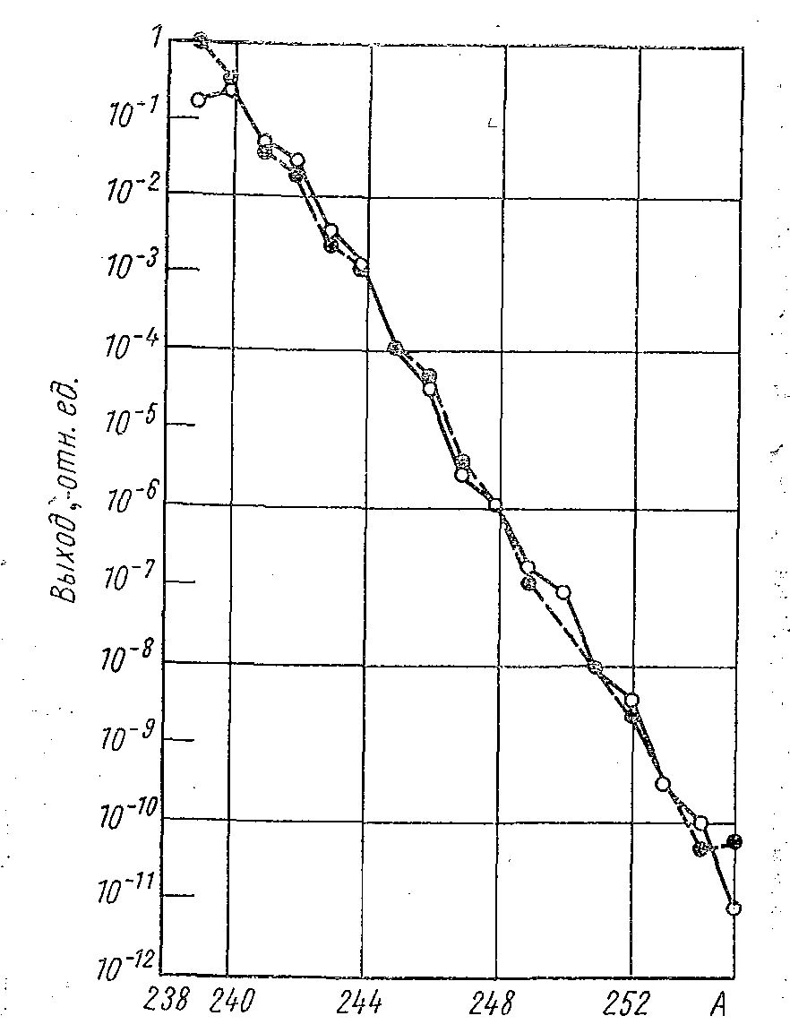
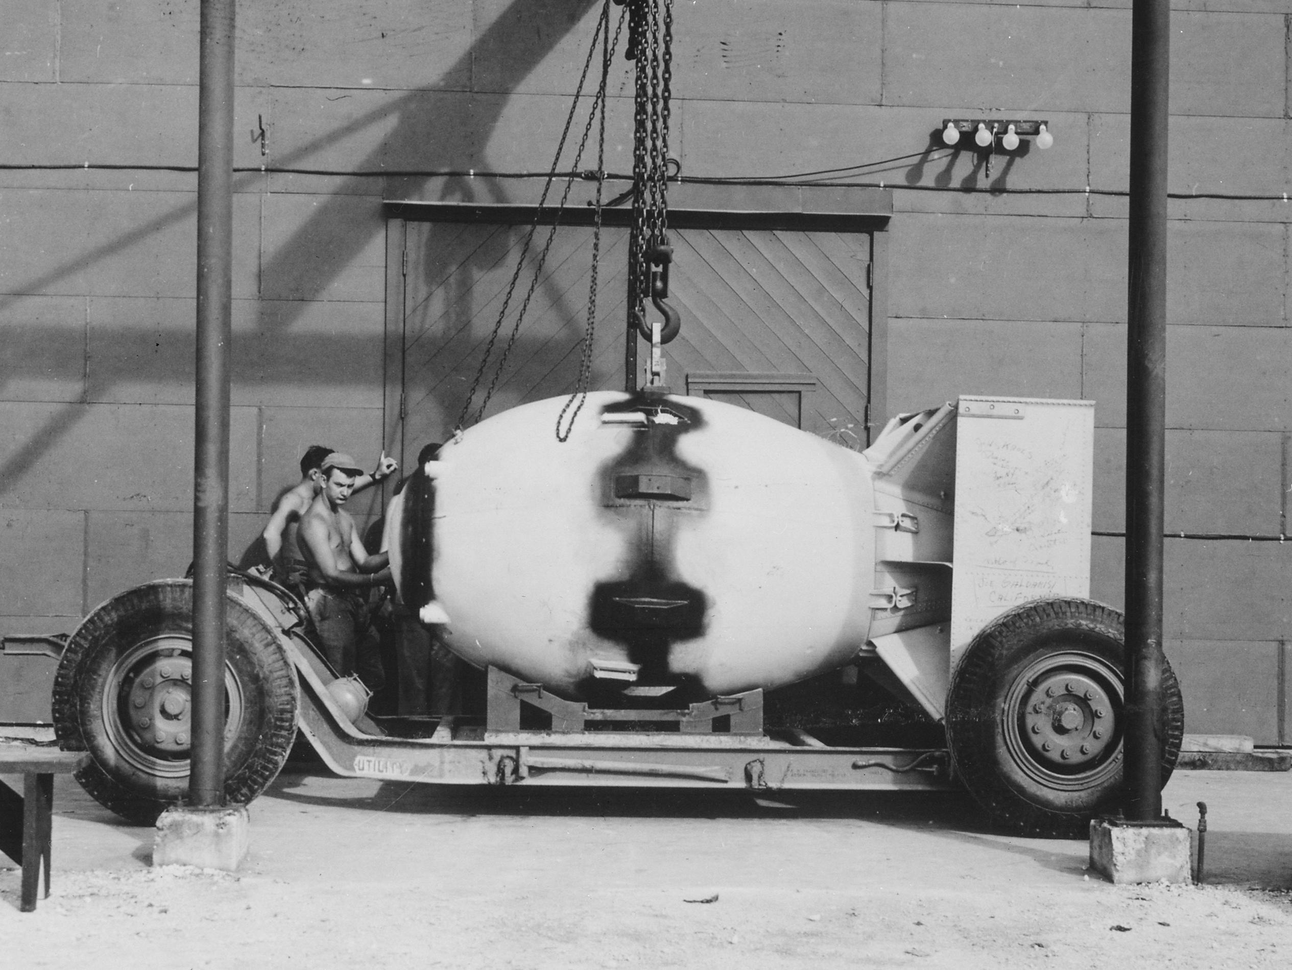
Получение нейтронов в ядерных взрывах
Взрыв 20 кT = 8.36∙ 10¹³ Дж → 2·10²⁴ делений;
N_{f} = e^{n-1} → n = 56 → Т = 336 ns,
последние 18 ns → 90 % нейтронов;
Термоядерный взрыв: 50 ns;
Полное время: < 100 ns;
Поток нейтронов: 1.2∙10²⁴ n∙cm⁻²
Эффективность сбора продуктов: 10⁻⁸ ÷ 10⁻⁹!
"Fat Man”, 21 kT

Slide 27
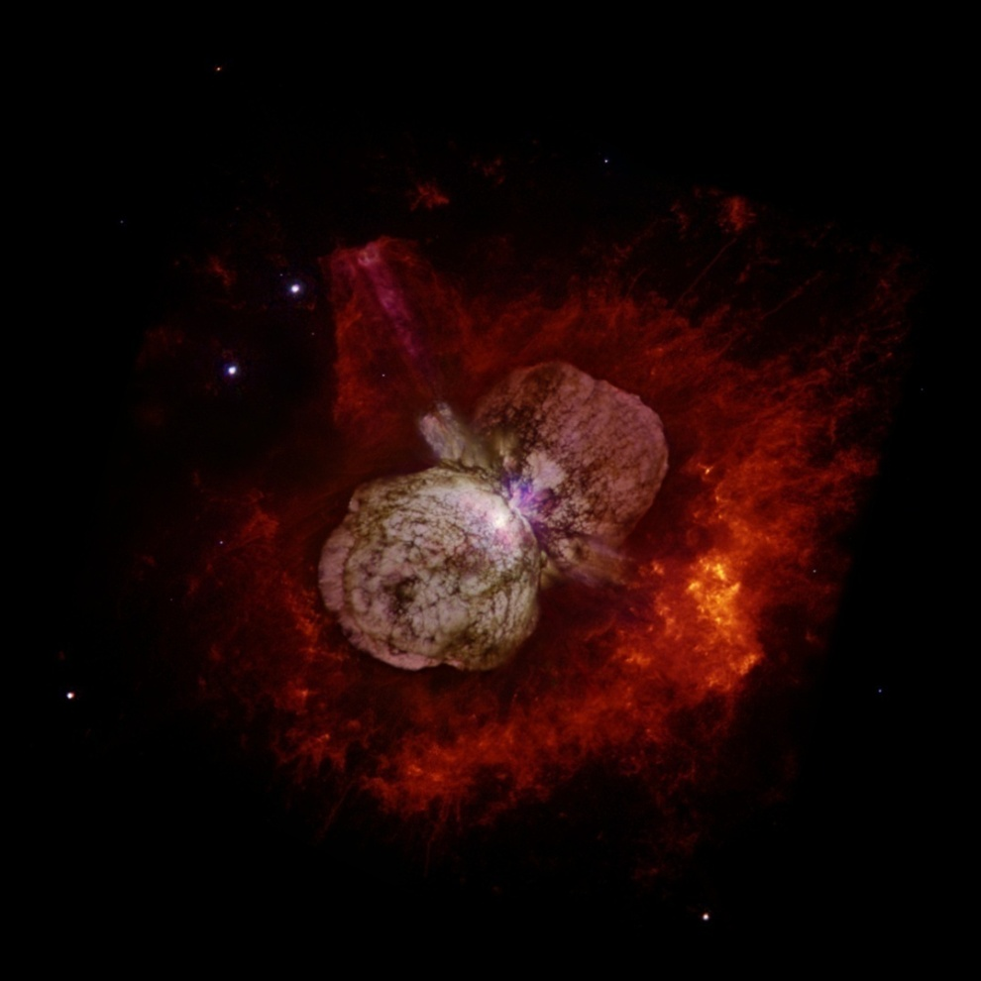
Потоки нейтронов от сверхновых
Эта Киля – это двойная звезда-гипергигант в созвездии Киля с совокупной светимостью компонент более чем в 5 миллионов раз превосходящей солнечную светимость. Находится на расстоянии в 7500 световых лет. Как ожидается, в астрономически близком будущем (несколько десятков тысячелетий) она станет сверхновой.
Исходные элементы:
Fe, Pb, U;
Поток нейтронов:
10³⁴ ÷ 10⁴⁵ n∙cm⁻²;
Поток γ-квантов;
Время взрыва:
0.1 ÷ 1000 sec;
Расширение;
Сечения реакций:
(n,γ), (n,f), (n,X),
(γ,f), (γ,X), … (ν,X)

Slide 28
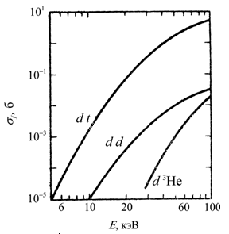
Термоядерные реакции
− реакции слияния (синтеза) лёгких ядер, протекающие при высоких температурах. Избыточная суммарная энергия связи нуклонов при этом освобождается в виде кинетической энергии продуктов реакции. Название “термоядерные реакции” отражает тот факт, что эти реакции идут при высоких температурах (>10⁷–10⁸ К), поскольку для слияния лёгкие ядра должны сблизиться до расстояний, равных радиусу действия ядерных сил притяжения, т.е. до расстояний ≈10⁻¹³ см. Преодолеть кулоновское отталкивание могут лишь ядра, летящие навстречу друг другу с большими скоростями, т.е. входящие в состав сильно нагретых сред, либо специально ускоренные.
Зависимость эффективных сечений реакции слияния от энергии дейтрона

Slide 29
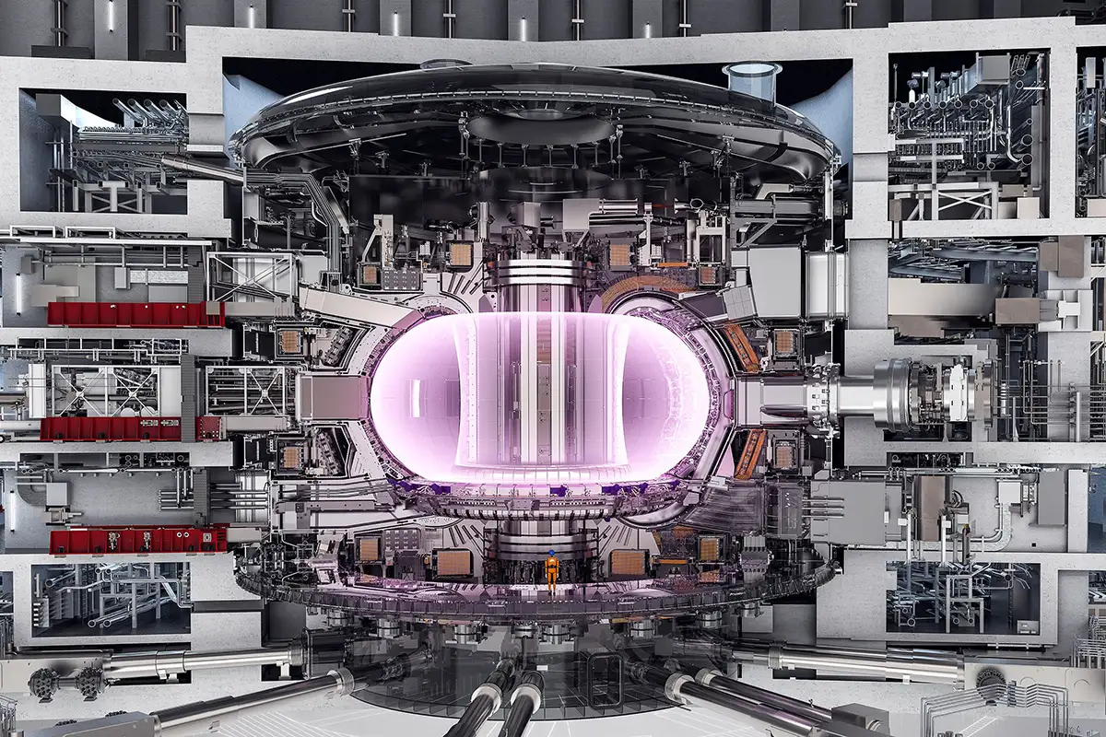
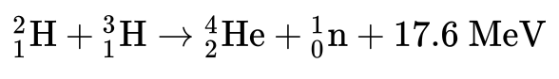
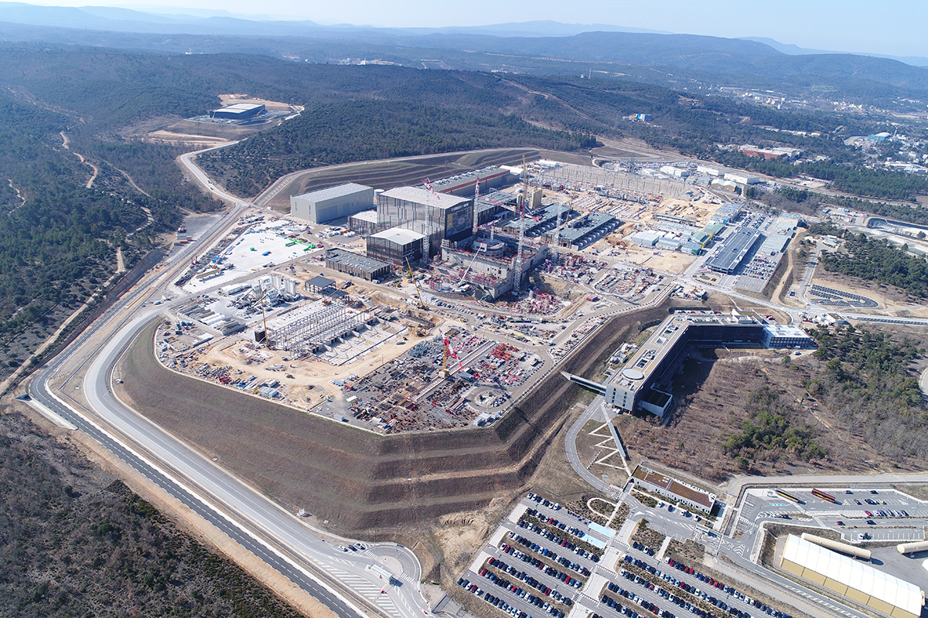
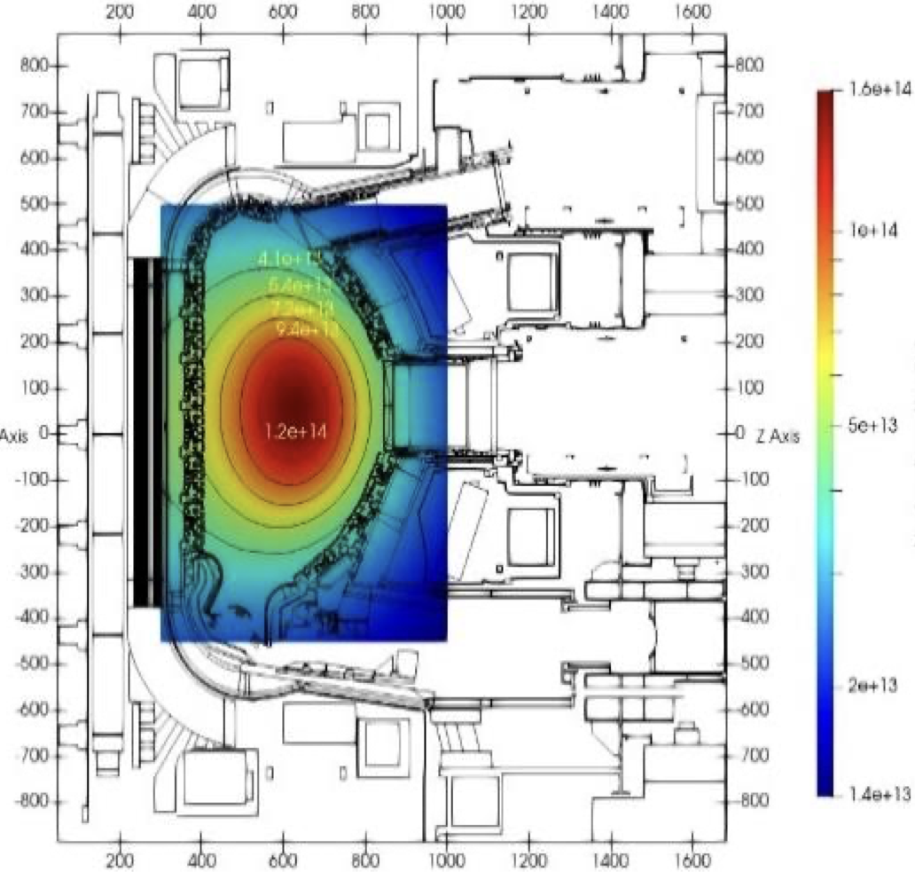
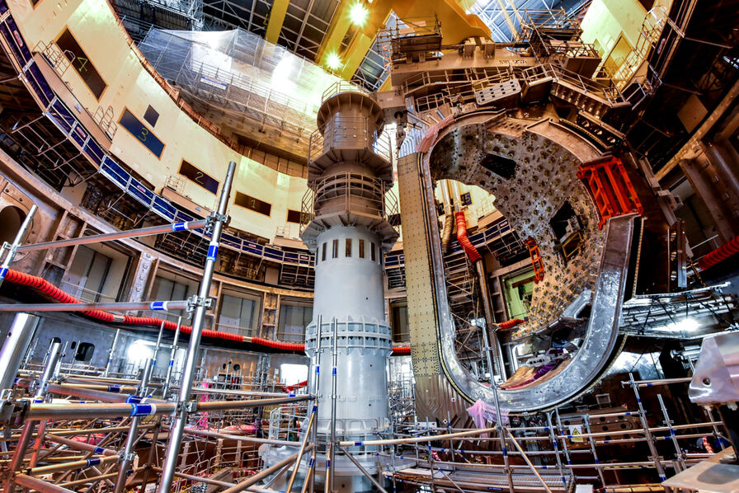
Термоядерные реакции
International Thermonuclear Experimental Reactor (ITER) - проект международного экспериментального термоядерного реактора типа токамак
Сен-Поль-ле-Дюранс, Франция
Окончание постройки - 2025 ?

Slide 30
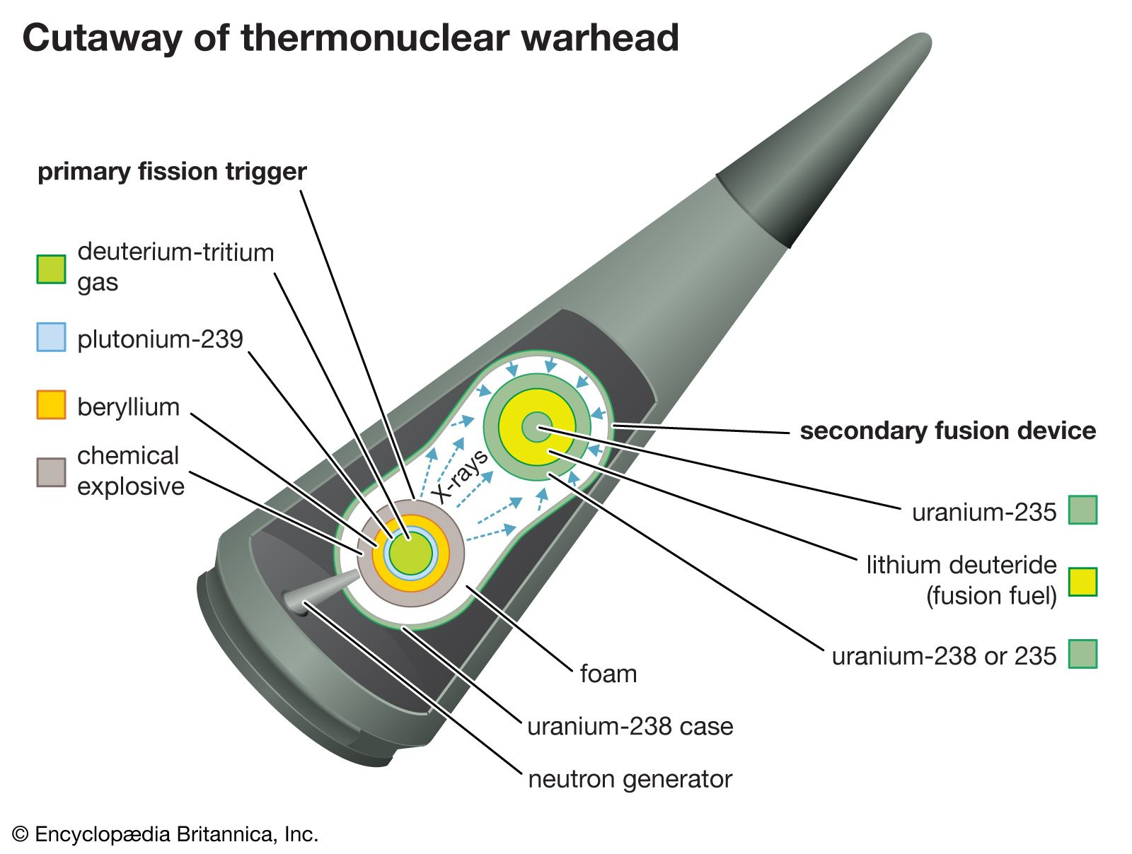
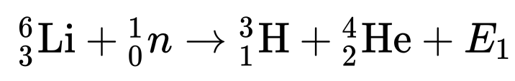
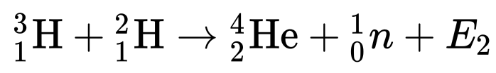
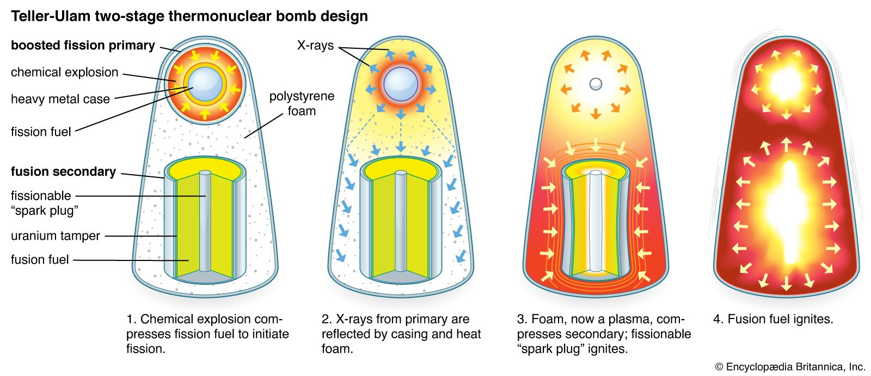
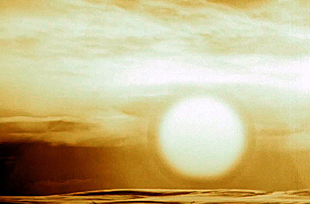
Термоядерные реакции
Дейтерид лития-6 (⁶LiD) — твёрдое вещество, которое позволяет хранить дейтерий (в свободном виде газ) при обычных условиях. Второй его компонент - ⁶Li - сырьё для получения трития.

Slide 31





National Ignition Facility 2009 (Livermore, USA)
192 лазера,
Мощность: 500 ТВт,
Импульс: 2 МДж,
Длительность: 1 нс,
Разброс: 30 пс,
Потребляемая мощность: 330 МДж,
Генерируемая мощность: 20 МДж.
D + T → ⁴He + n + 17,6 МэВ
Капсула из смеси D и T

Slide 32




Нейтронные генераторы
d(d,n)³He
t(d,n)⁴He
E_{n} = 2.5 МэВ
E_{n} = 14.2 МэВ
Энергия этих реакций заметно больше энергии ускоряемых частиц, поэтому нейтроны вылетают из мишени почти с одинаковыми энергиями.
10¹⁰ ÷ 10¹⁴ n/s

Slide 33

Получение нейтронов на ускорителях
Реакции:
d(X,p)n,
d(t,⁴He)n,
⁹Be(p,n)¹⁰B,
⁹Be(d,n)⁹B,
⁷Li(p,n)⁷Be,
⁷Li(d,n)⁸Be
d(t,⁴He)n
По мере роста энергии дейтронов, кинематический разброс энергий нейтронов возрастает, соответственно труднее добиться моноэнергетичности нейтронов.
С ростом энергии падает и выход нейтронов.

Slide 34



IFMIF - The International Fusion Materials Irradiation Facility [Design Concept]
Ион | D⁺
Число ускорителей | 2
Ток пучка | 2×125 мА
Энергия | 40 МэВ
Мощность пучка | 10 МВт
Мишень | Жидкий Li
Пятно пучка | 25×5 см
Поток нейтронов | 10¹⁷ n/s
Запуск | ???

Slide 35


Нейтронные источники на фото-ядерных реакциях
Имульсные источники нейтронов на базе электронных ускорителей впервые начали создаваться в 50-е годы в Харуэлле (Великобритания).
Нейтроны получаются в результате фотонейтронных реакций (γ,xn) от тормозного излучения электронов, падающих на мишень-конвертер из тяжелых ядер.
При энергии электронов > 100 МэВ выход нейтронов практически перестает увеличиваться.

Slide 36

Микротрон МТ-25
Энергия электронов: 4 ÷ 25 МэВ;
Ток пучка: 25 мкА;
Поток нейтронов: 10¹² н/с;
Потребляемая мощность: 20 кВт.

Slide 37

Oak Ridge Electron Linear Accelerator Pulsed Neutron Source (ORELA)
The neutrons are generated via photo-nuclear reactions from the photons produced by electrons slowing down in a tantalum target.
Энергия электронов – 180 МэВ;
мишень – тантал;
мощность на мишени – 60 кВт;
длительность импульса – 2 – 30 нсек;
выход нейтронов – 10¹¹ н/имп, 10¹⁴ н/с., 5×10¹⁸ н/с.
энергия нейтронов от 10⁻³ до 10⁸ эВ;
частота повторения – 10 – 1000 Гц.

Slide 38

Источник резонансных нейтронов – бустер «ИРЕН», ОИЯИ
Линейный электронный ускоритель ЛУЭ-200:
длительность импульсов 250 нс,
частоту следования импульсов 150 Гц, энергию электронов 200 МэВ.
Мишень-конвертер - вольфрам.
Конвертер окружает оболочка из ²³⁹Pu в состоянии глубокой подкритичности.
Длительность нейтронного импульса 400 нс, Интегральный выход нейтронов 9.10¹⁴ н/c.

Slide 39


Источник резонансных нейтронов «ИРЭН»
Установка предназначена для проведения экспериментов, где требуется спектроскопия нейтронов в диапазоне энергий от 0,1 эВ до сотен кэВ. Работа системы основана на конверсии электронного пучка ЛУЭ-200 на вольфрамовой мишени в первичные нейтроны и дальнейшего их размножения в подкритической активной зоне.

Slide 40


Нейтронные источники на реакциях скалывания (spallation)
Высокоэнергетичный протон попадает в ядро, последовательно взаимодействует с его нуклонами, передавая им часть своей энергии. Получившие энергию нуклоны, взаимодействуют с другими нуклонами. В результате такого внутриядерного каскада, энергия налетевшего протона перераспределяется по все большему количеству нуклонов ядра и через некоторое время образуется составное ядро. Часть нуклонов в процессе развития внутриядерного каскада вылетает из ядра. Такой процесс называется скалыванием или выбиванием (spallation, knock out).
Выход нейтронов на толстых мишенях

Slide 41




SINQ: The Swiss Spallation Neutron Source 1996 (PSI, Switzerland)
В источнике нейтронов SINQ пучок протонов (со скоростью около 80% скорости света / 590 МэВ) из ускорителя PSI попадает в свинцовую мишень. Протон вносит большую энергию в ядро свинца и далее происходит испарение от 10 до 20 нейтронов.
Поток нейтронов: 10¹⁴ n/см²с

Slide 42




Spallation Neutron Source ORNL 2017 (Oak Ridge, USA)
Энергия протонов – 1 ГэВ;
Мощность пучка – 1.5 МВт;
Ток на мишени – 1.5 мА;
Частота повторения – 60 Гц;
Число каналов – 24;
Длительность импулься – 700 нсек.
Мишень – Hg
4.8x10¹⁶ n/s (!)

Slide 43



European Spallation Source (2025?, Lund, Sweden)
Установка будет состоять из линейного ускорителя, в котором протоны ускоряются и сталкиваются с вращающейся вольфрамовой мишенью, охлаждаемой гелием, генерируя интенсивные импульсы нейтронов.
5 MW, E_{p} = 2 GeV, 11 t W, 10¹⁸ n/s (!)

Slide 44


Электроядерный ториевый цикл
Для инициализации топливного цикла требуются дополнительные расщепляющиеся материалы или источник нейтронов.
Впервые предложен Э. Лоуренсом в 1948 г., повторно К. Рубиа в 1995 г.
Трансмутация ²³²Th в ²³³U при захвате нейтрона,
Конвертер из жидкого свинца,
Реактор «съедает» собственные отходы,
Активная зона работает 5 – 10 лет без замены,
Запасов тория хватит на 1000 лет.

Slide 45
Схема получения энергии в ториевом цикле
Нейтроны для поддержания процесса деления, получают при помощи ускорителя частиц, который производит нейтроны путем реакций скалывания или фотоделения. Нейтроны активируют торий, что позволяет добиться деления без необходимости делать реактор критическим.
Мощность ускорителей | 30 МВт | Тепловая мощность | 1500 МВт
Мощность пучка | 15 МВт | Электрическая мощность | 625 МВт

Slide 46

Мощные источники нейтронов

Slide 47

Neutron sources (North America)
Spallation Neutron Source (SNS)
Intense Pulsed Neutron Source (IPNS)
Los Alamos Neutron Science Center (LANSCE)
University of Missouri Research Reactor Center (MURR)
High Flux Isotope Reactor (HFIR)
Canadian Neutron Beam Centre (CNBC)
Indiana University Cyclotron Facility (IUCF)

Slide 48

Neutron sources (Asia and Australia)
ISSP Neutron Scattering Laboratory, Tokai, Japan;
JAEA Research Reactors, Tokai, Japan;
KENS Neutron Scattering Facility, Tsukuba, Japan;
Hi-Flux Advanced Neutron Application Reactor, Korea;
Bragg Institute, ANSTO, Australia;
The China Spallation Neutron Source (CSNS), Dongguan, China.

Slide 49

Neutron sources (Europe)
ISIS-Rutherford-Appleton Laboratories, United Kingdom
Institut Laue-Langevin, Grenoble, France
Leon Brillouin Laboratory, Saclay, France
Hahn-Meitner Insitute, Berlin, Germany
GKSS Geesthacht, Germany
Jülich Center for Neutron Science, Germany
FRM-II, Munich, Germany
KFKI, Hungary
RID, Delft, The Netherlands
SINQ, Paul Scherrer Institut (PSI), Switzerland
Frank Laboratory of Neutron Physics, Dubna, Russia
St. Petersburg Neutron Physics Institute, Gatchina, Russia

Slide 50



Поглотитель пучка
Поглощение неиспользованного пучка;
Выключение циклических ускорителей;
LHC: 725 MJ/90 µs = 8 TW (!)
Нейтроны, наведённая активность, тепло, разрушение материалов;
Биологическая защита;
Защита аппаратуры;
SPS
beam dump
LHC
beam dump

